Slide 1

О реализации комплексной программы социальной реабилитации и абилитации детей с особенностями развития «Синергия»
Бюджетное учреждение Ханты-Мансийского автономного округа – Югры
«Березовский районный комплексный центр социального обслуживания населения»
пгт. Березово, 2022

Slide 2
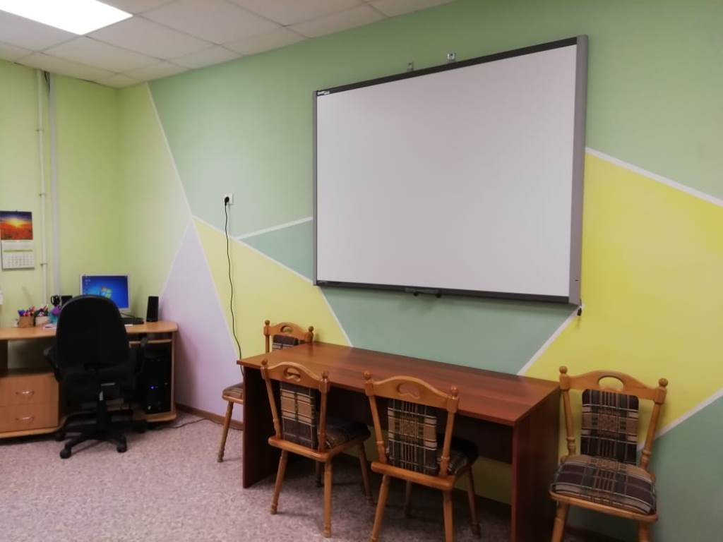
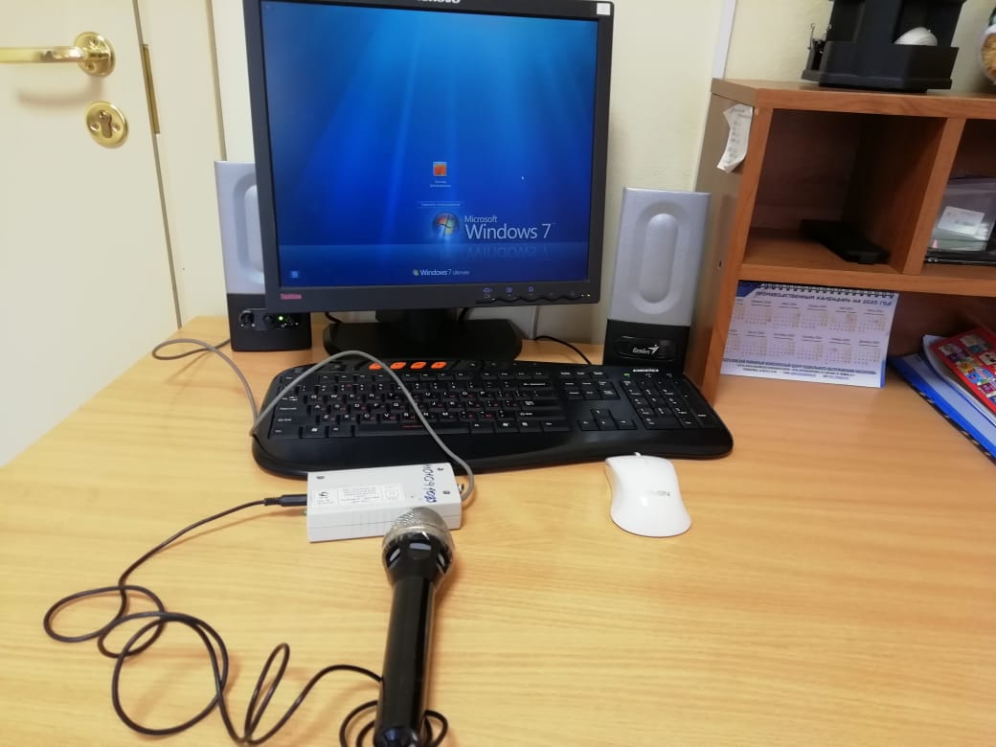
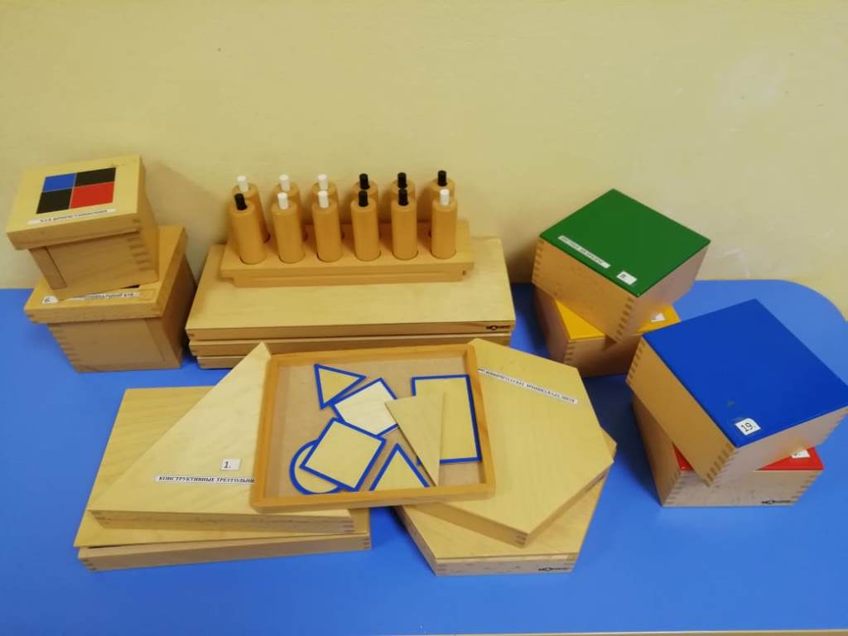
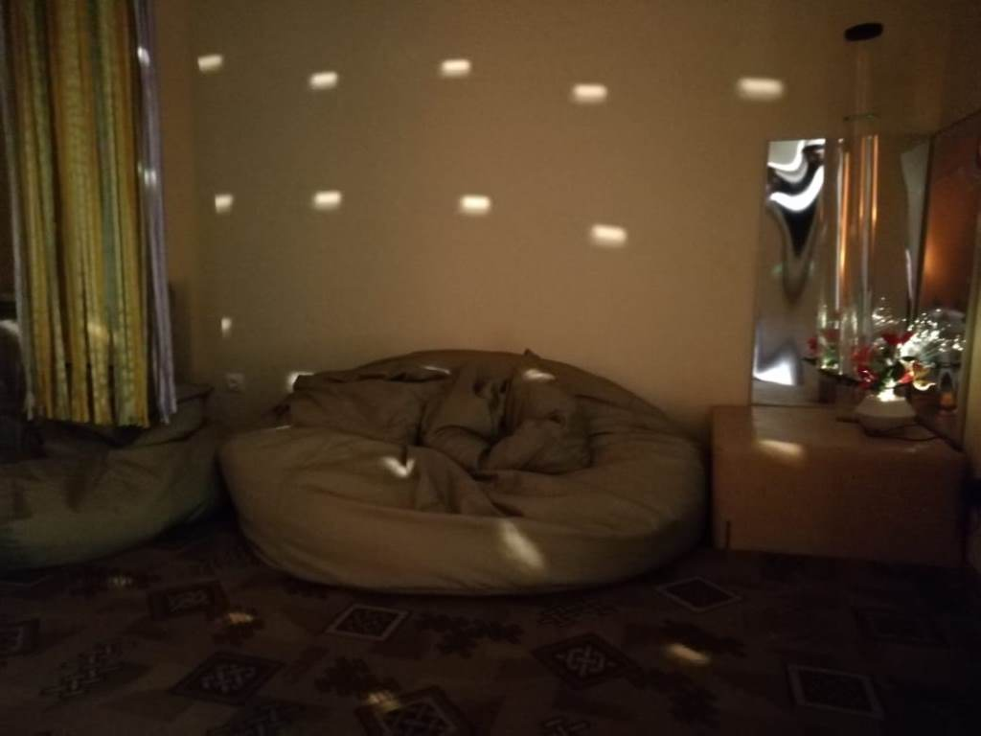
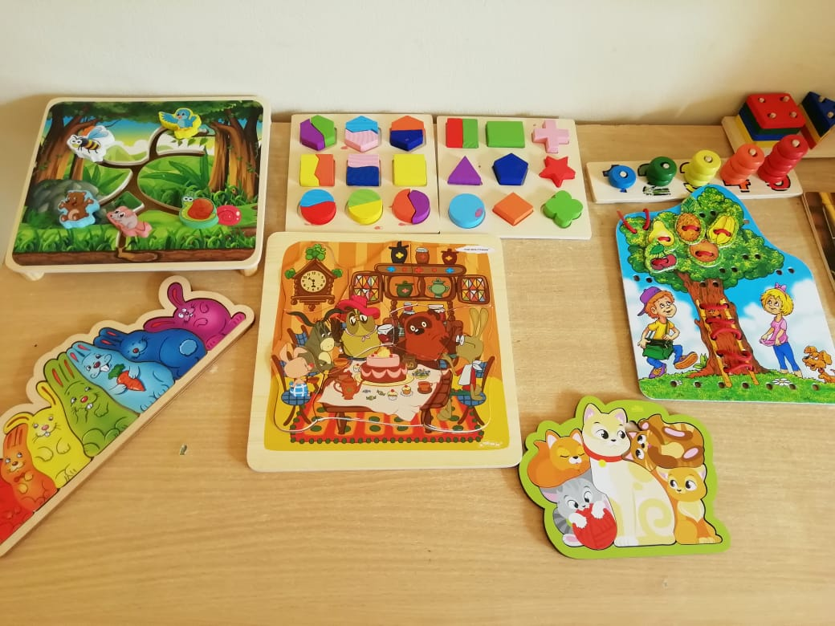
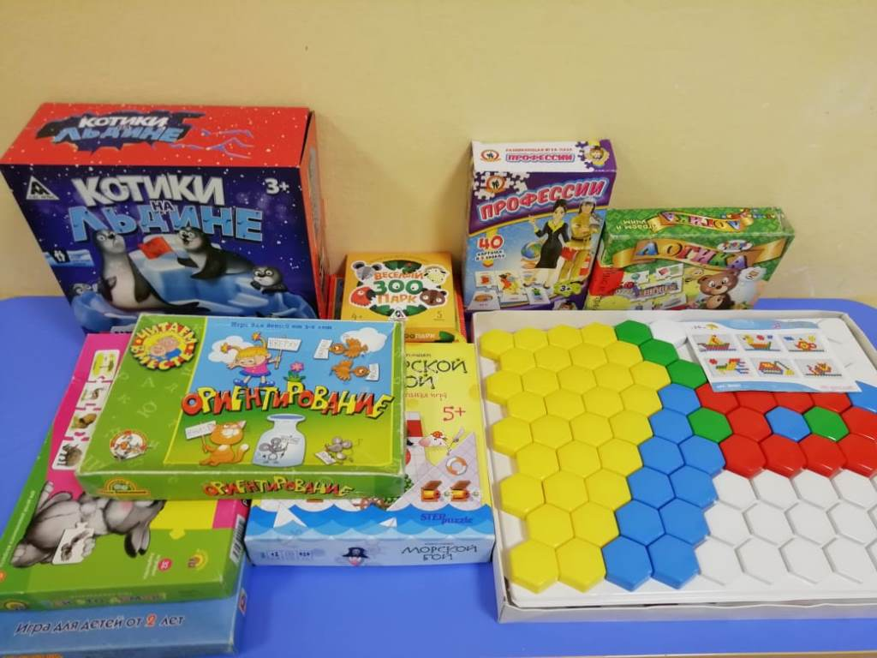
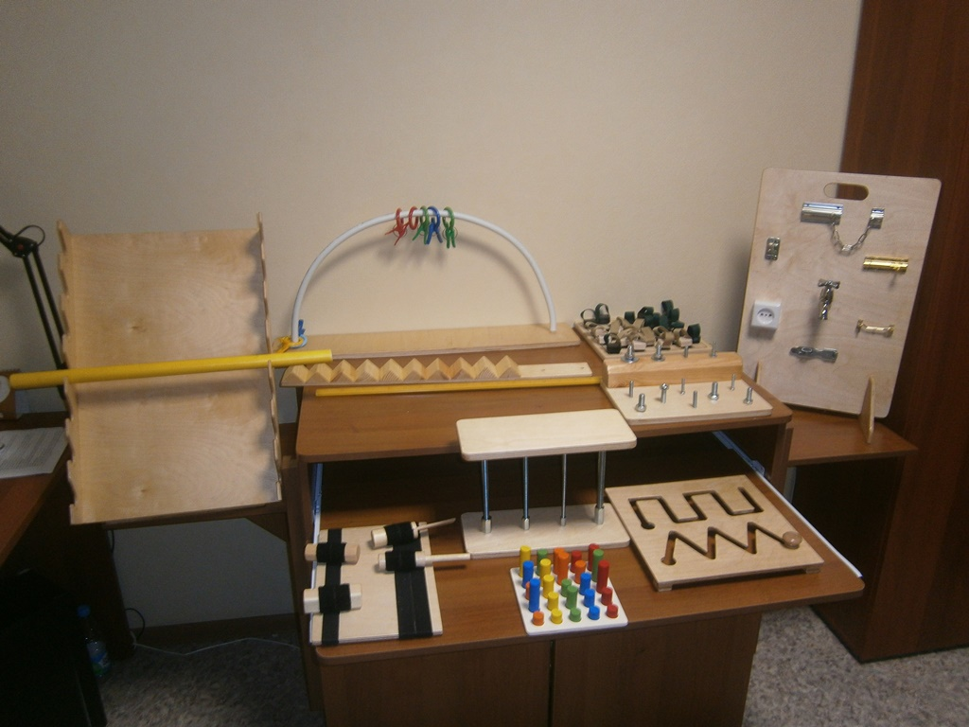
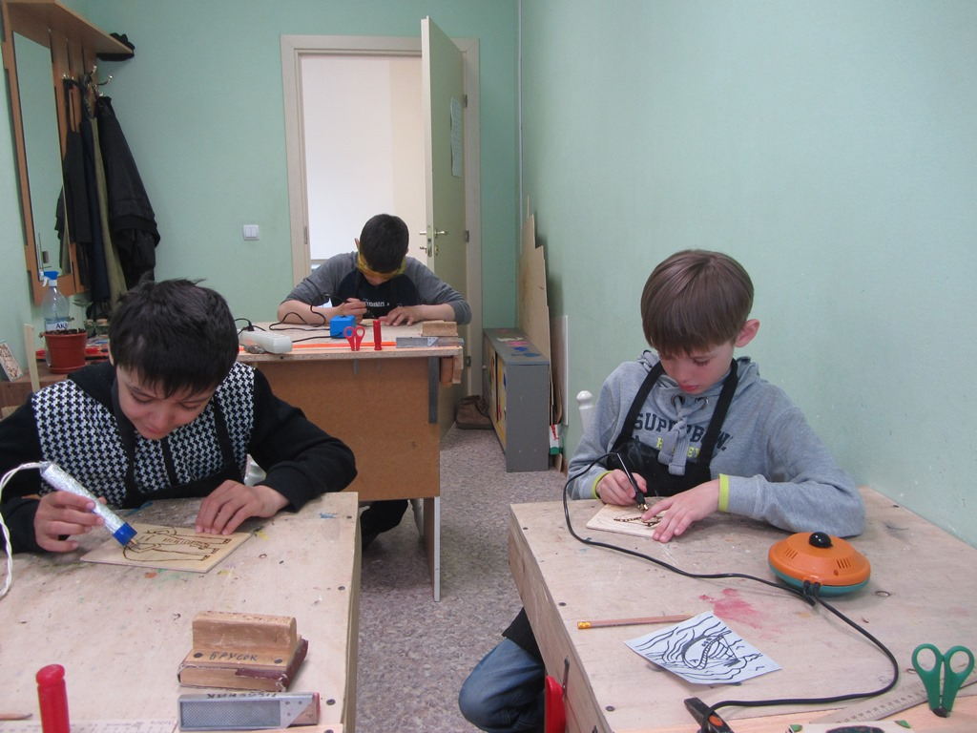
В реализации программы социальной реабилитации и абилитации детей с особенностями развития используются
оборудование
логопедический тренажер Дельфа 142
Монтессори-материал
интерактивная доска
сенсорная комната
настольные развивающие игры
стол оккупациональной
терапии
ремесленная мастерская

Slide 3
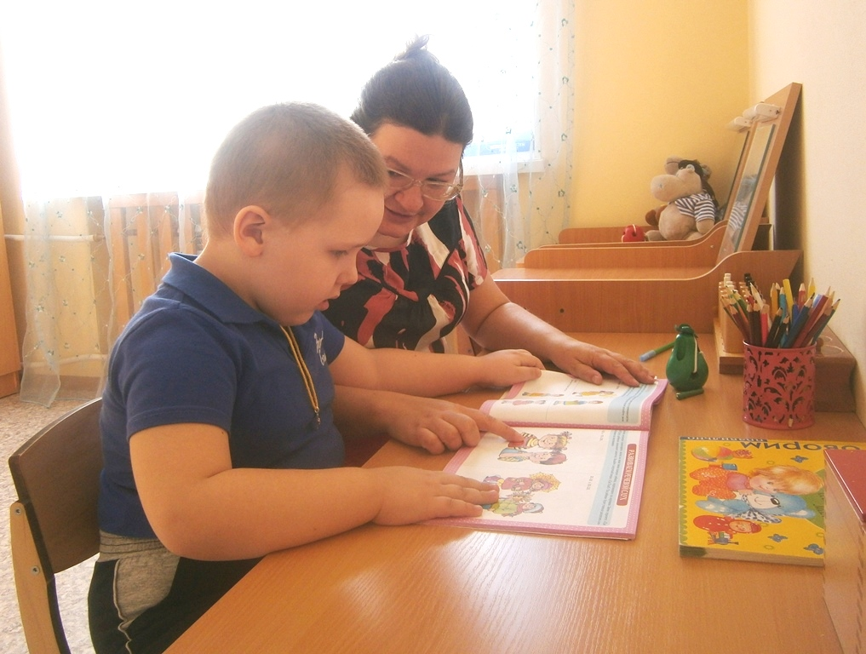
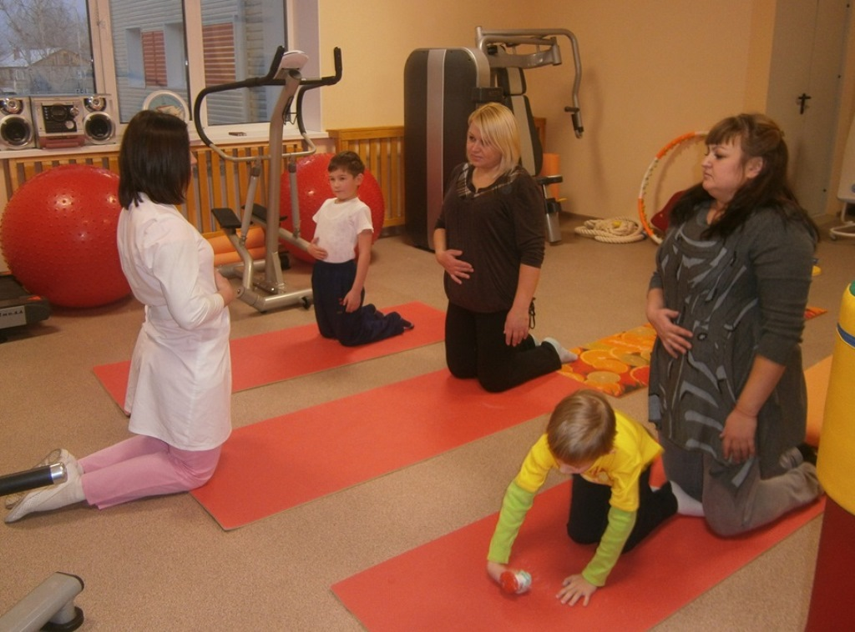
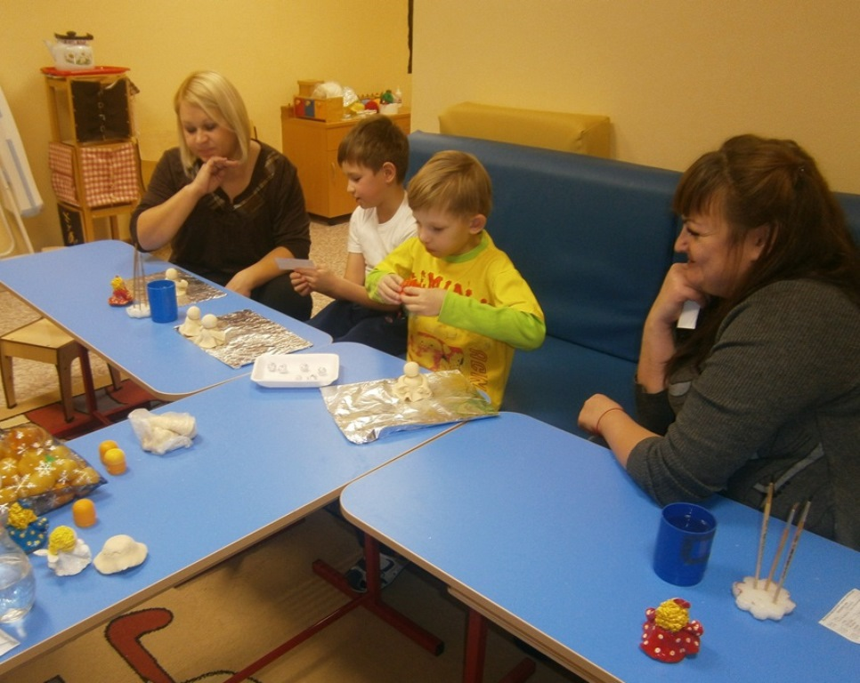
Работа специалистов, в рамках программы
парное занятие со здоровым
ребенком
занятие с логопедом формирование речевых навыков
занятие тестопластика

Slide 4
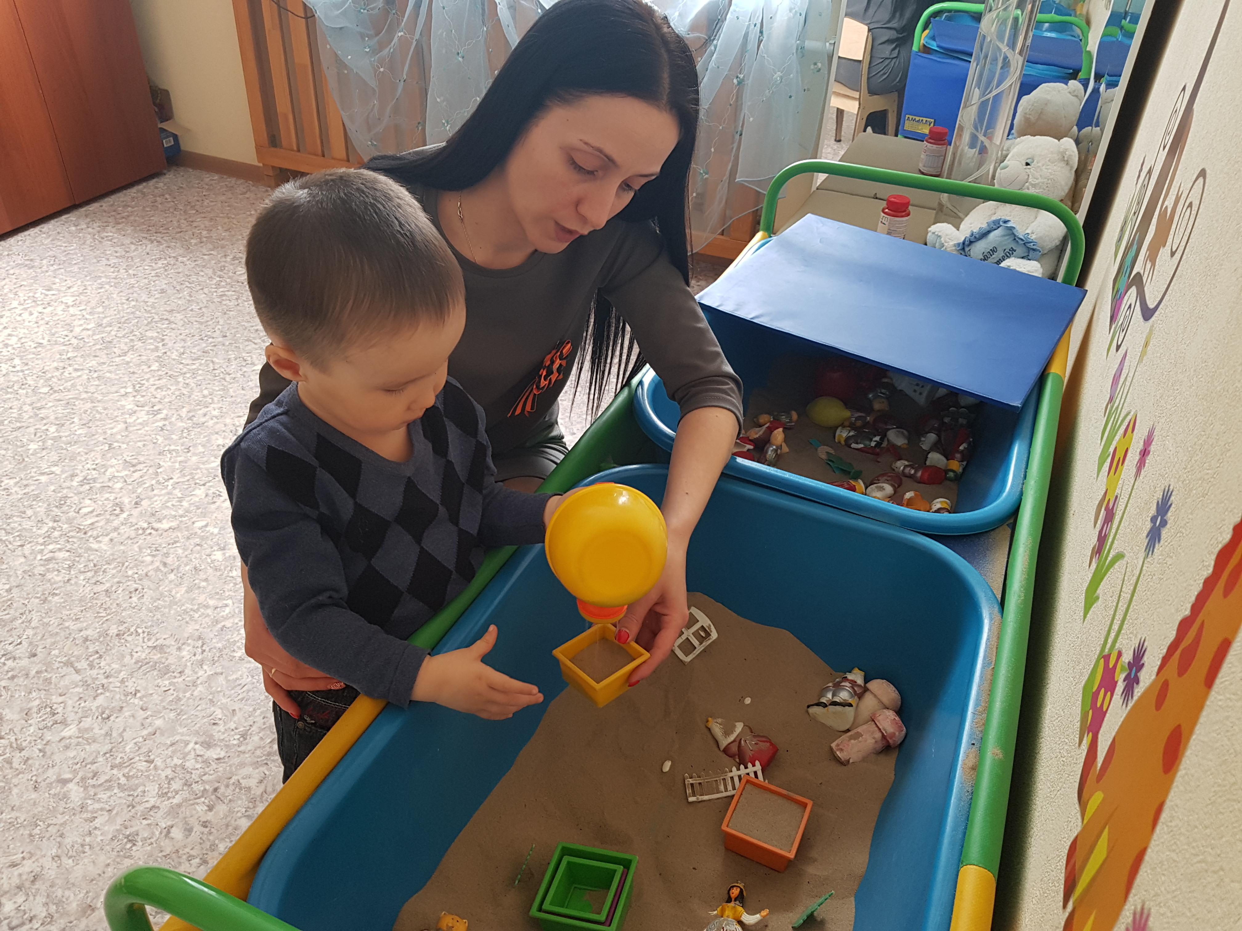
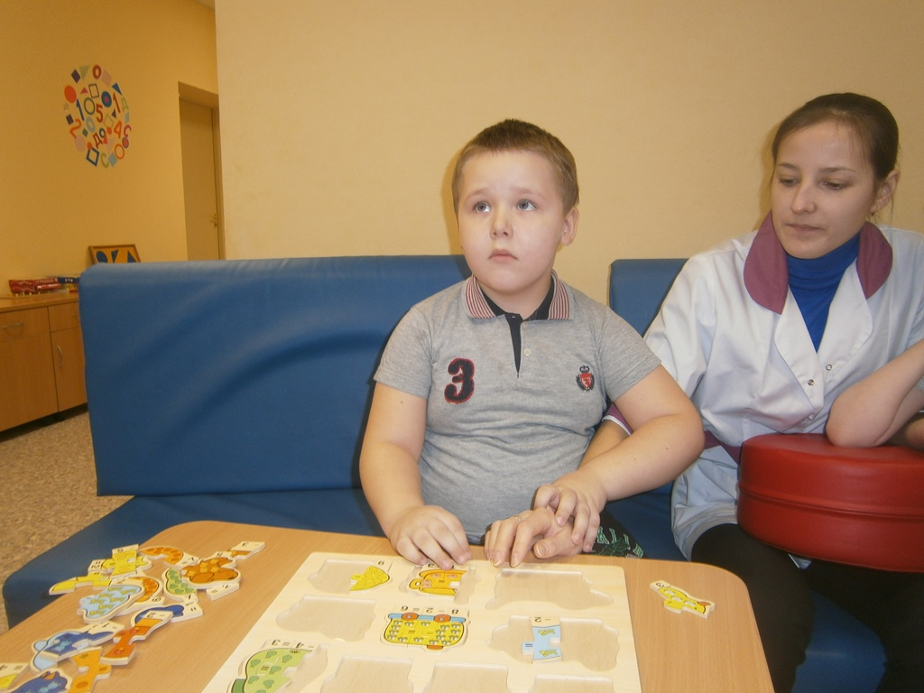
песочная терапия, развитие взаимодействия
развитие когнитивных навыков с помощью дидактических игр

Slide 5
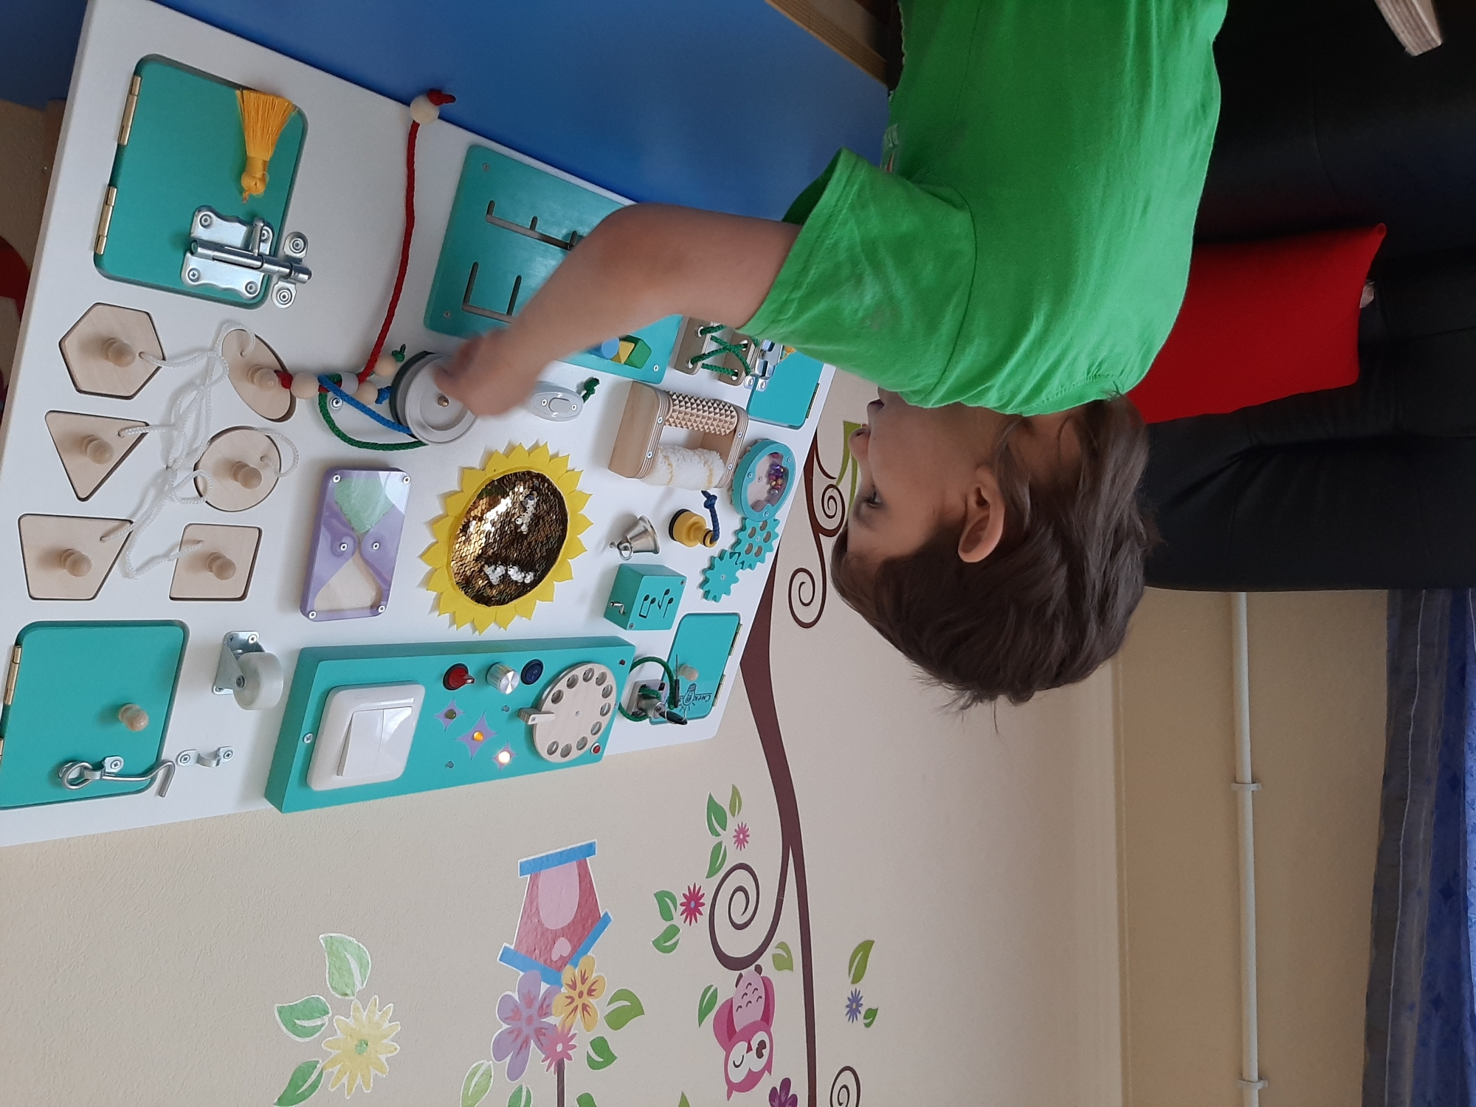
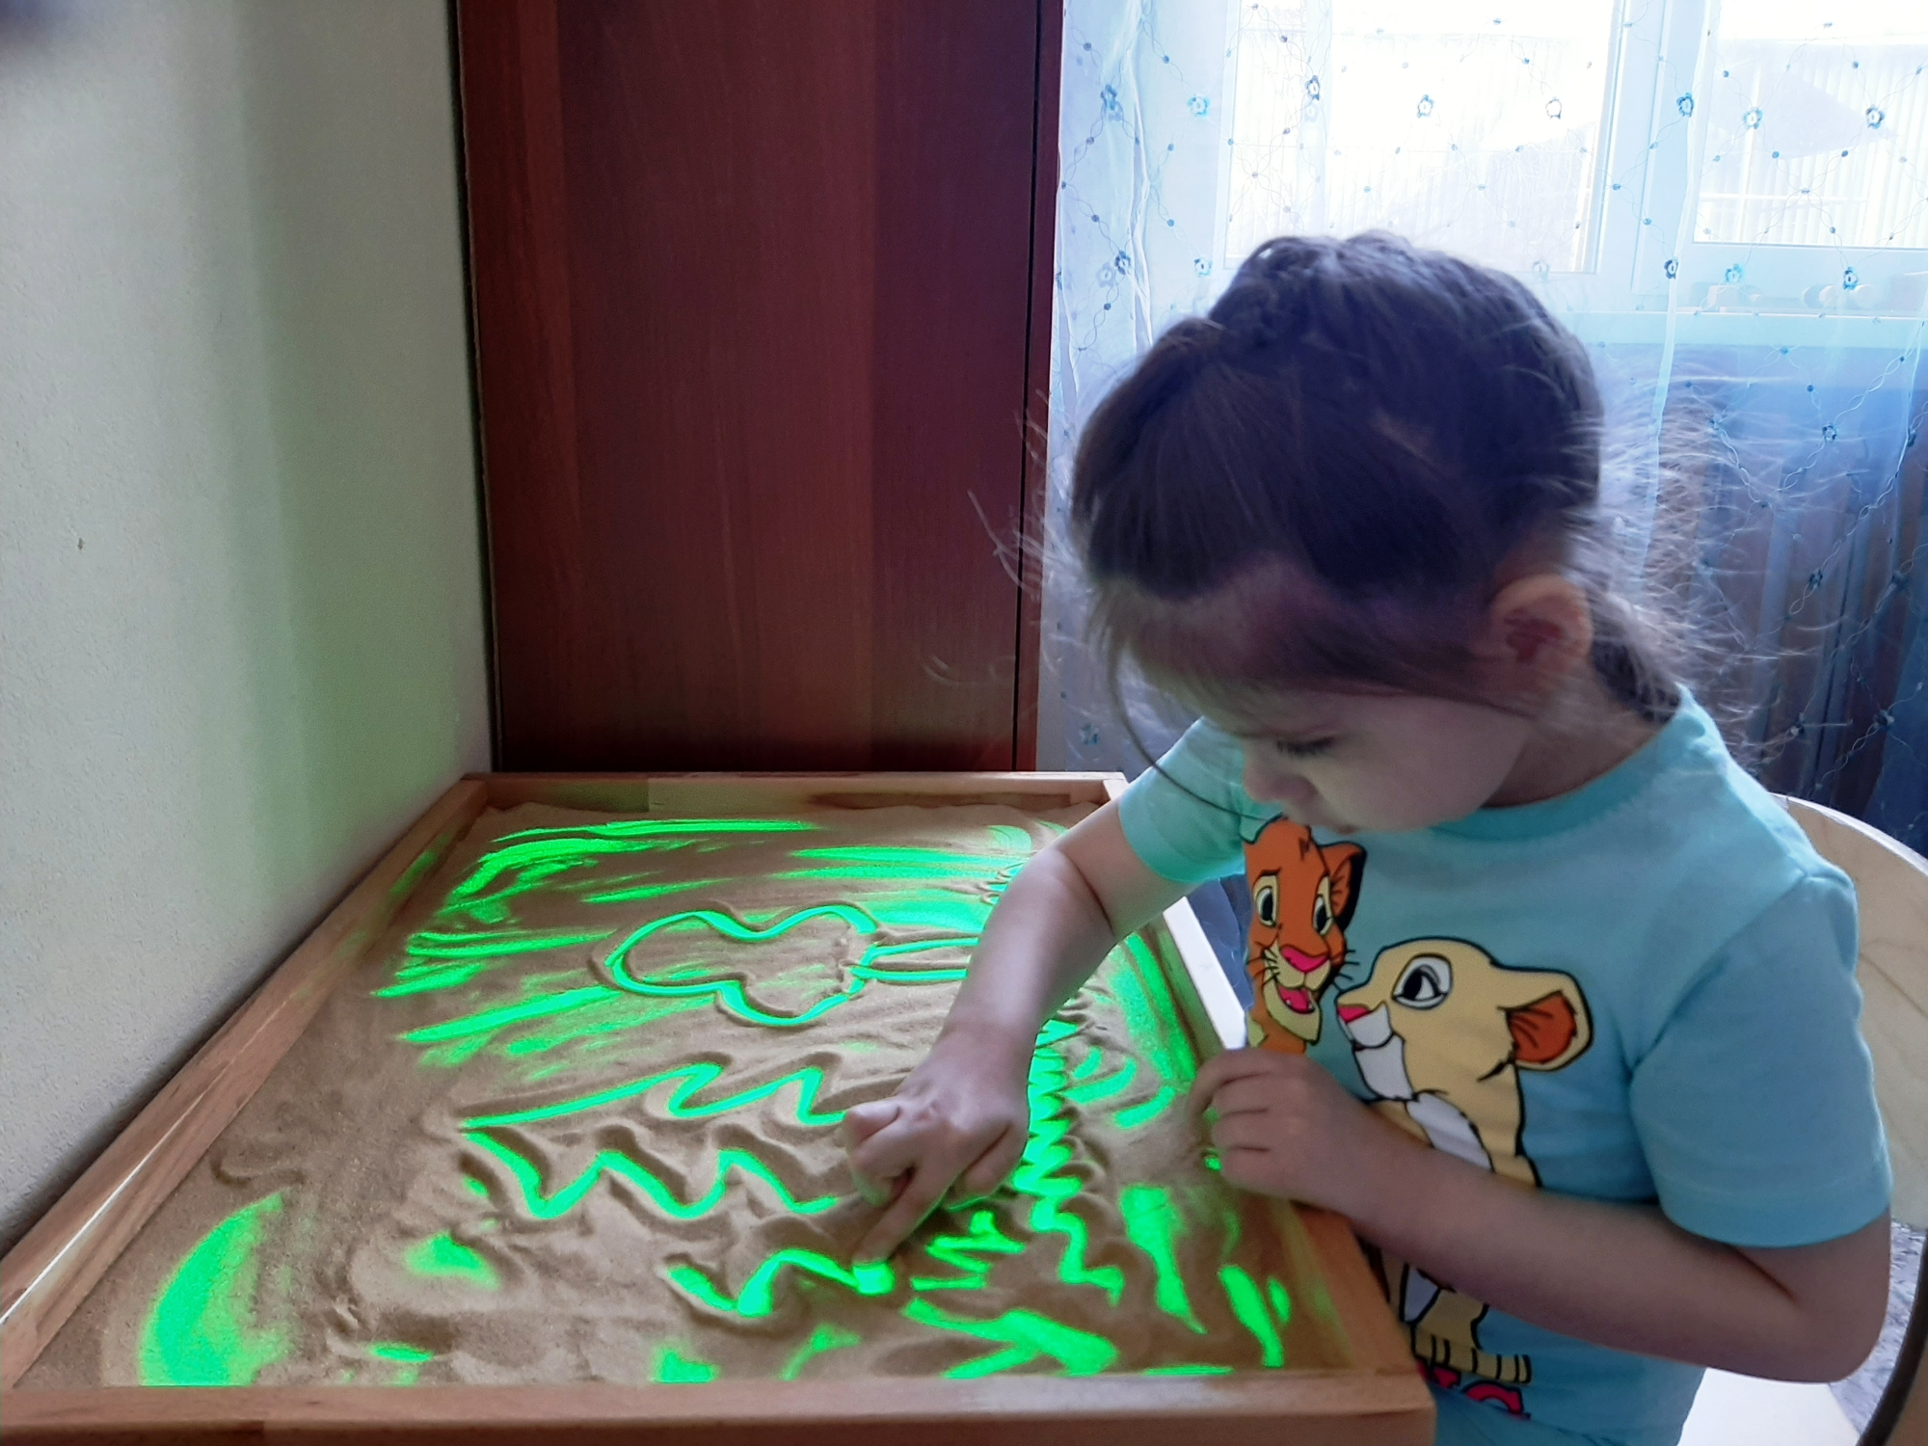

Slide 6
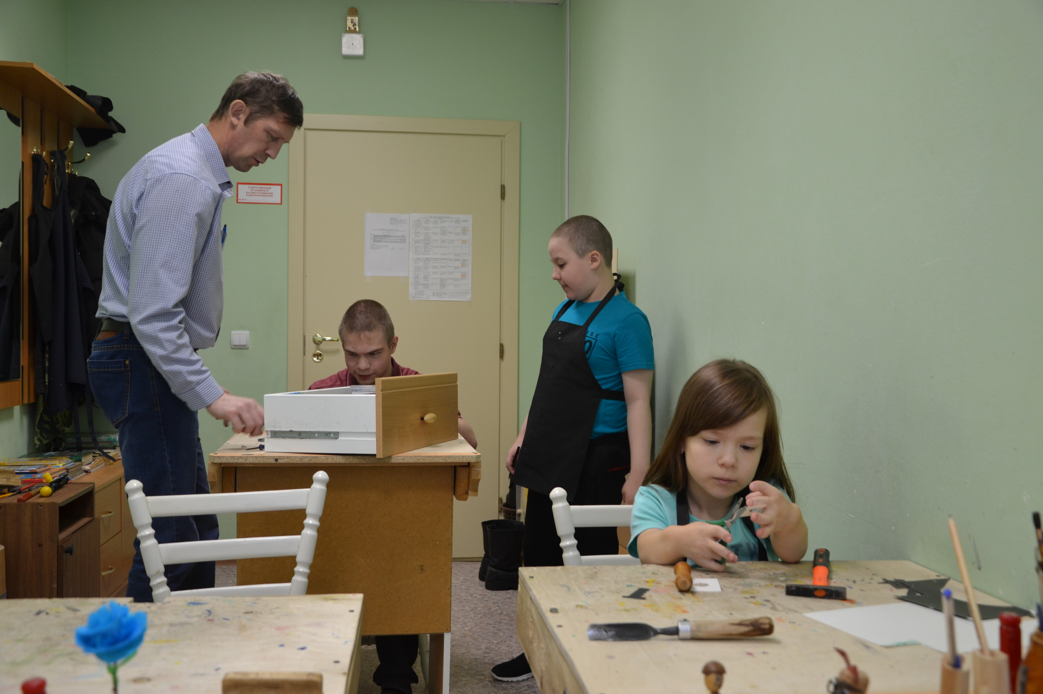
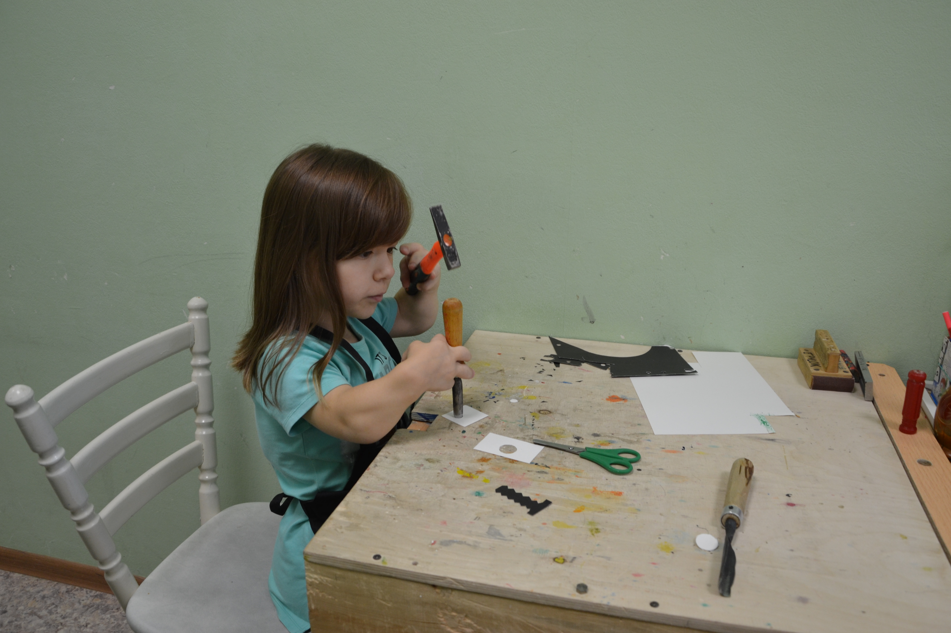
Применение различных видов трудовой деятельности
ТРУДОТЕРАПИЯ

Slide 7
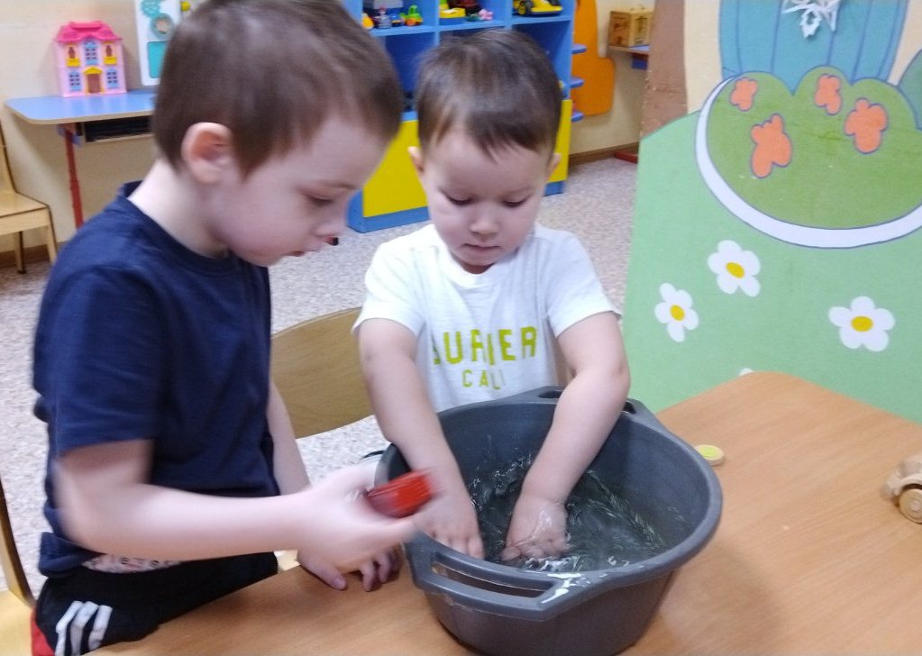
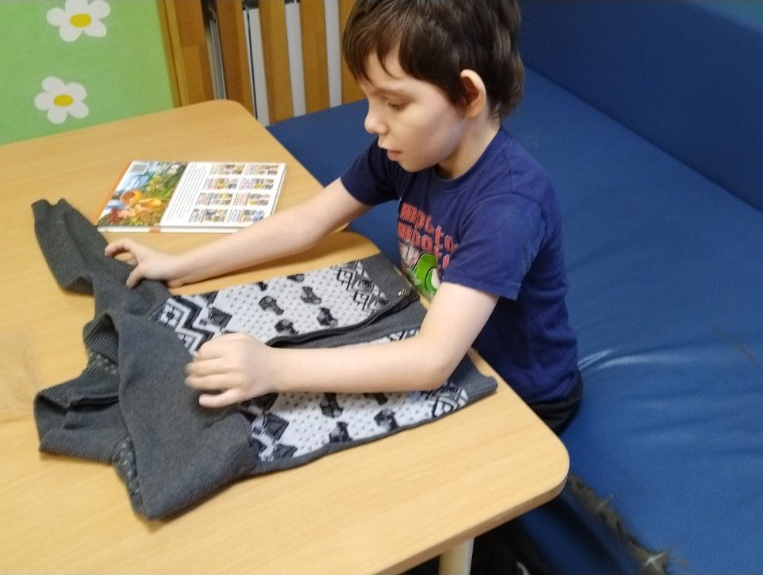
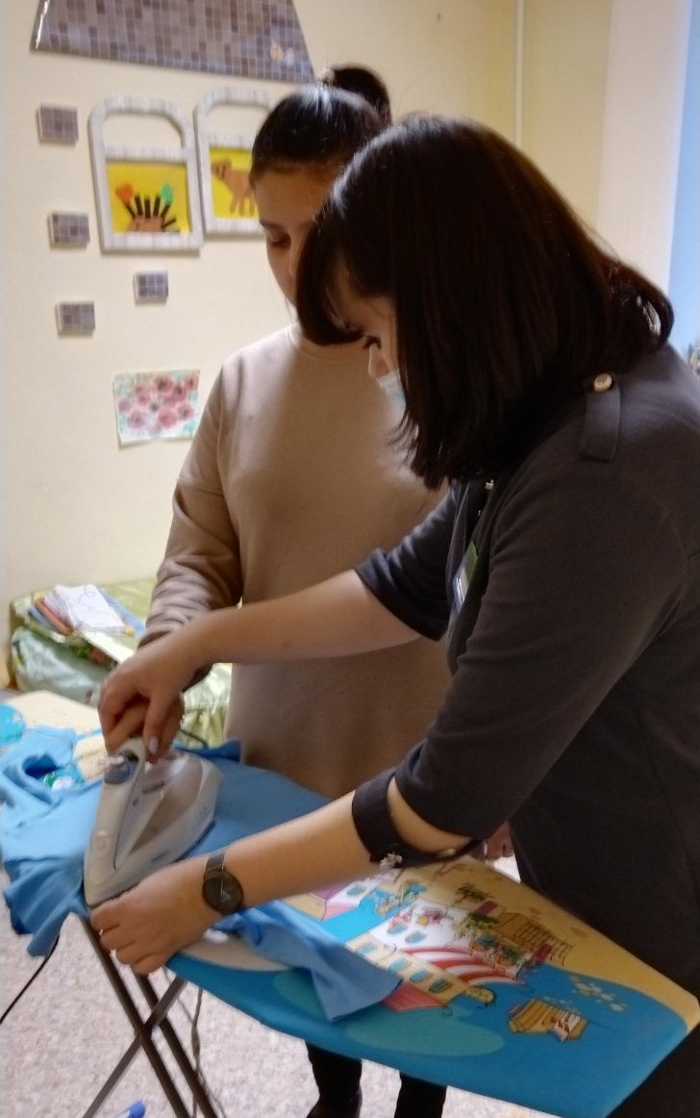
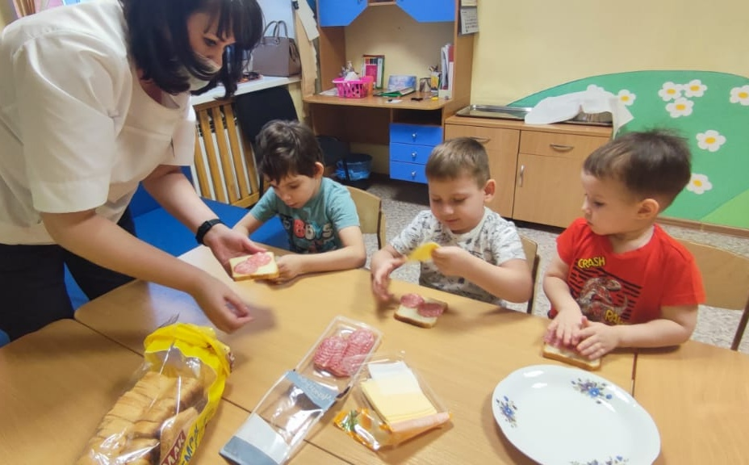
РАЗВИТИЕ СОЦИАЛЬНО-БЫТОВЫХ НАВЫКОВ

Slide 8
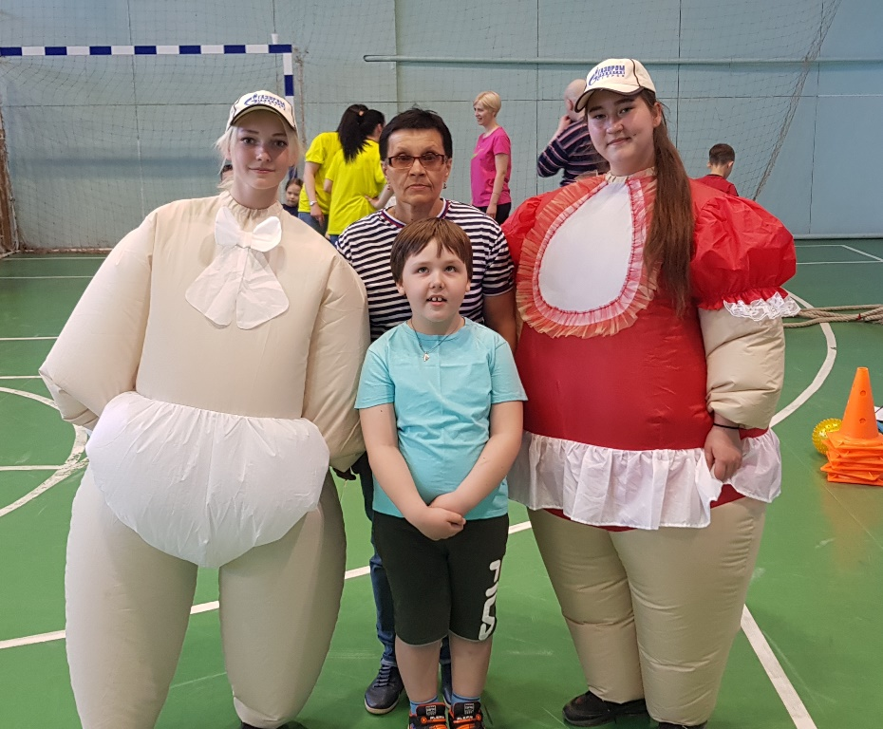
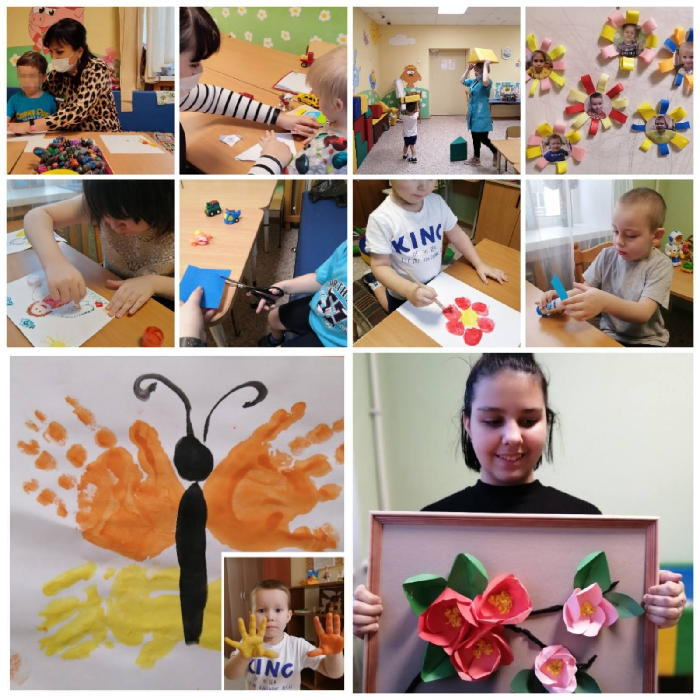
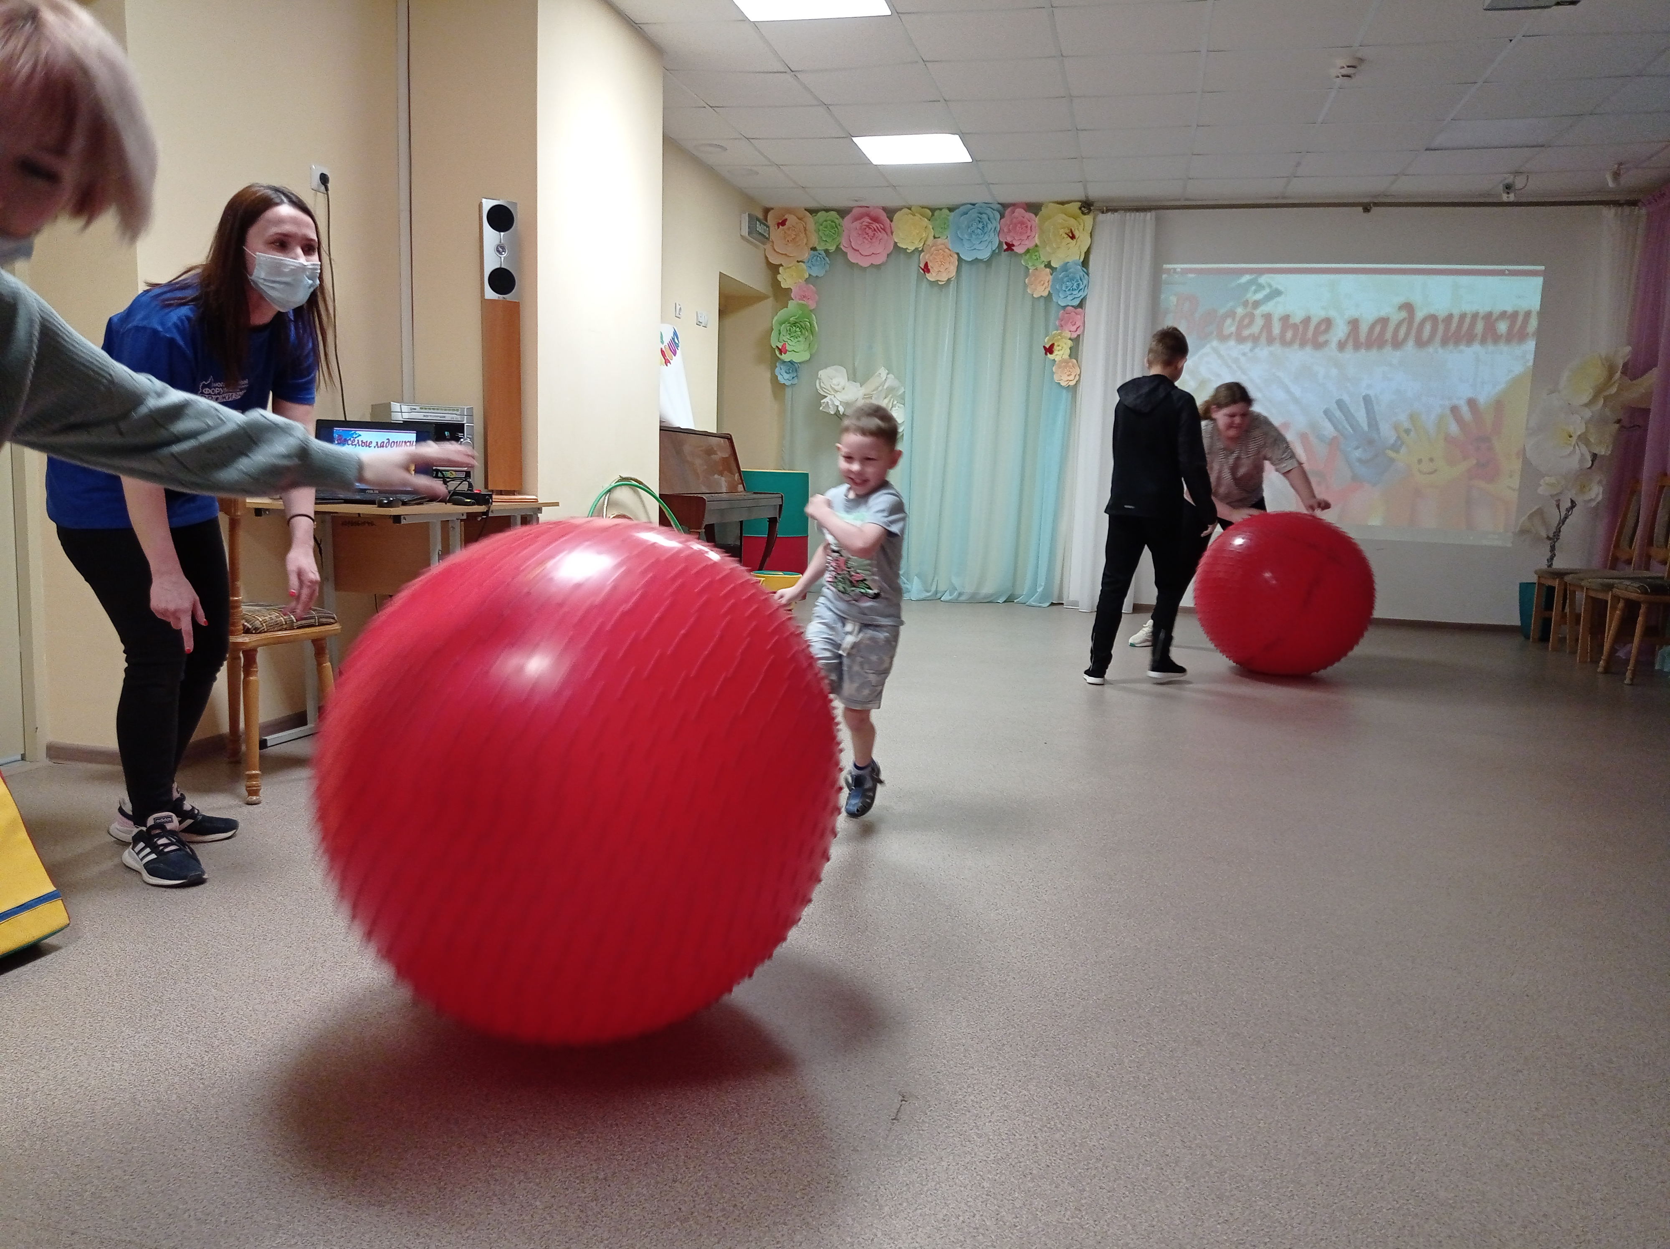
Участие особенных детей в мероприятиях

Slide 9
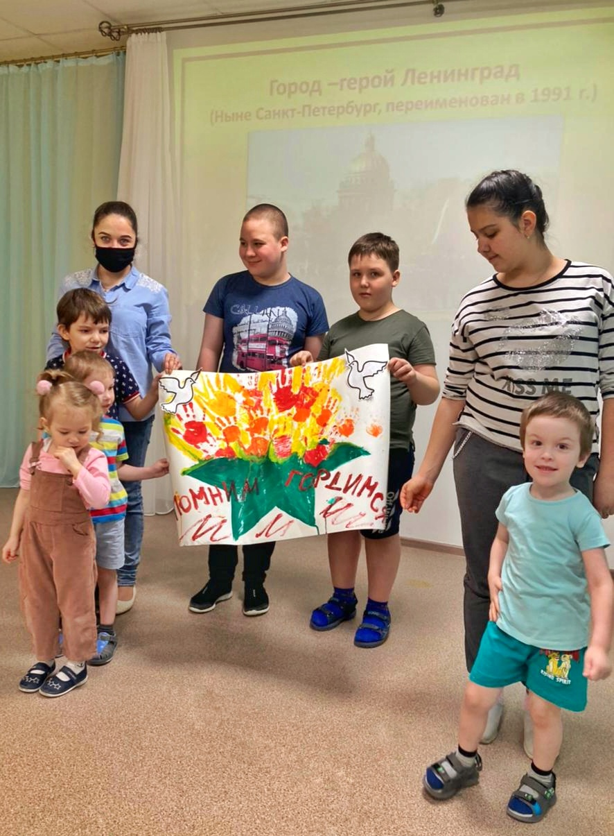
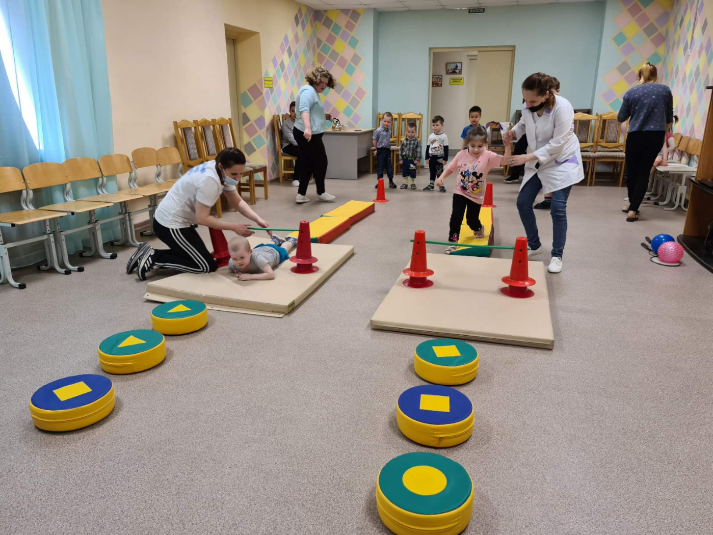
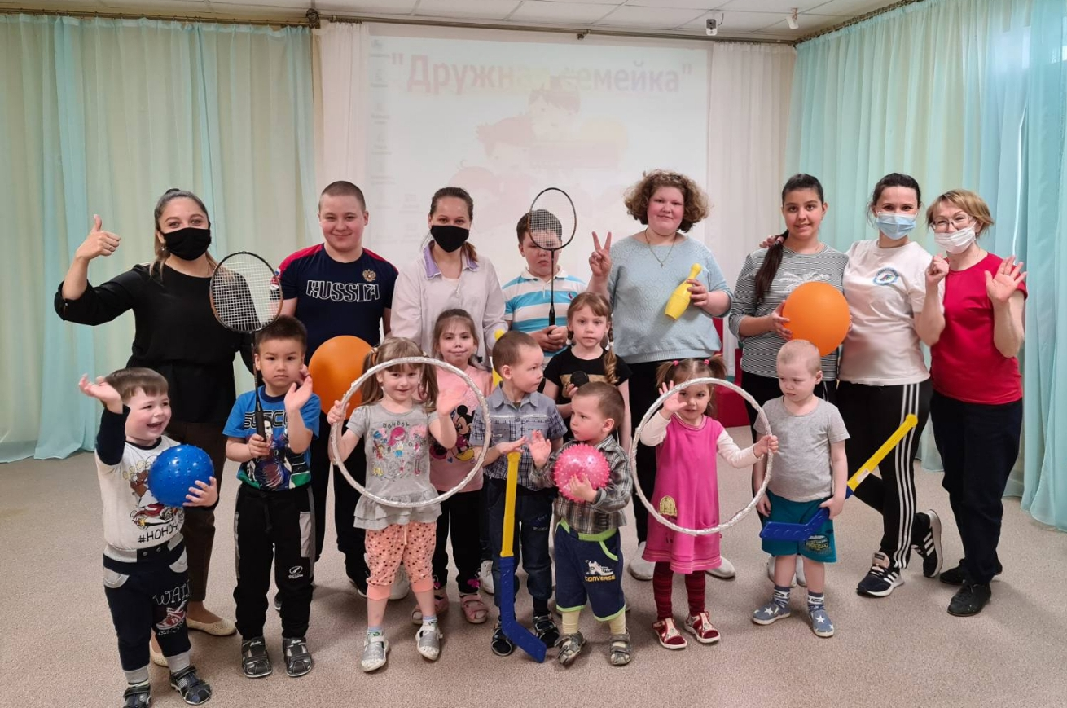

Slide 10
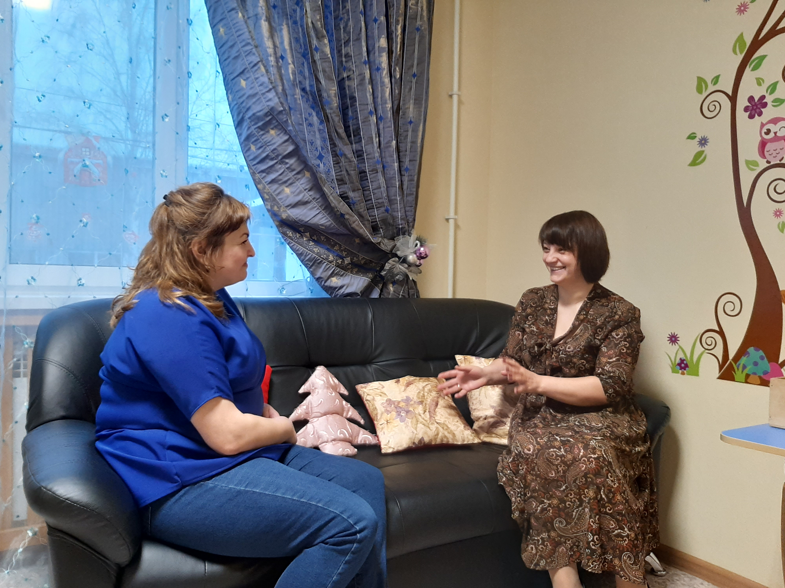
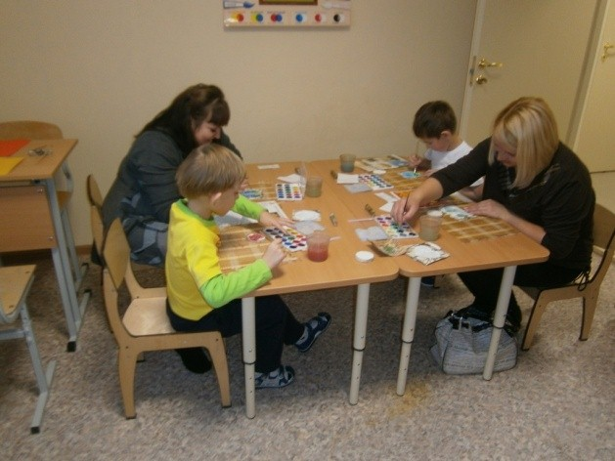
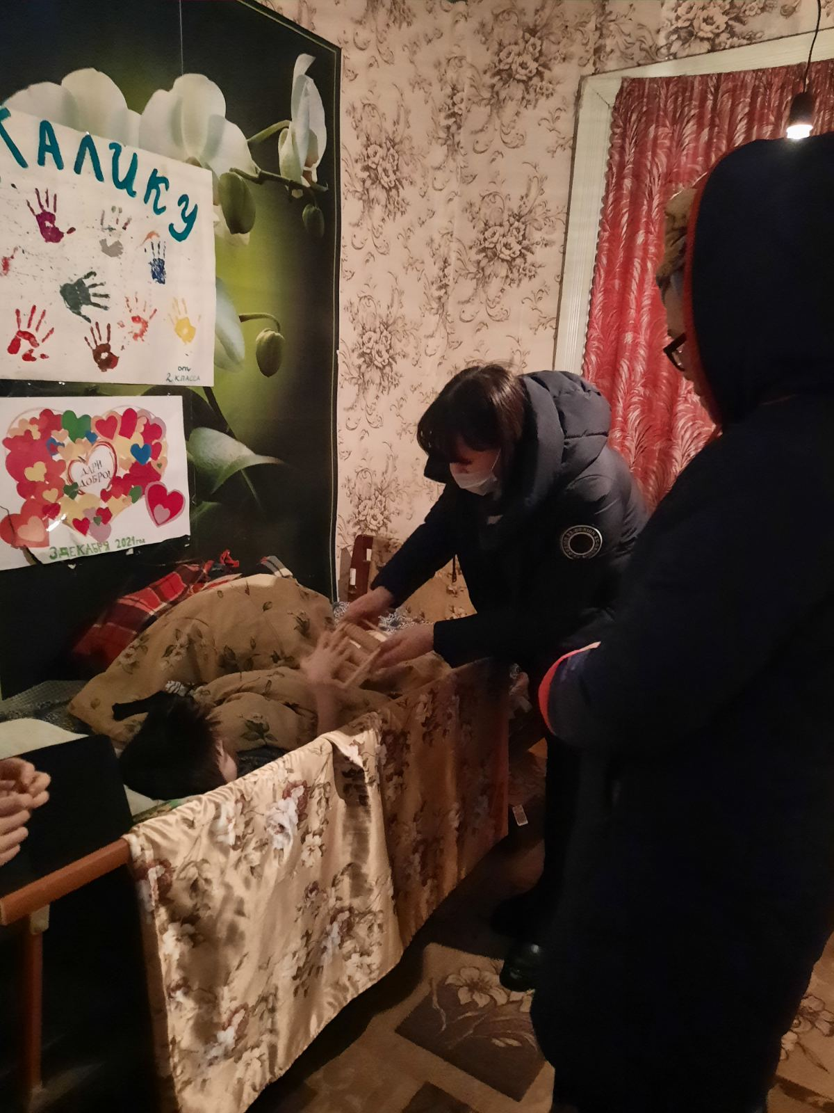
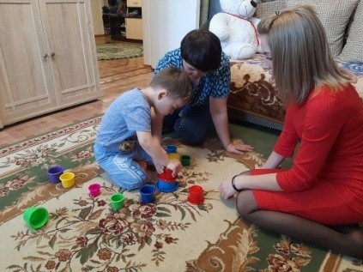
Взаимодействие с родителями
ПРИВЛЕЧЕНИЕ РОДИТЕЛЕЙ К СОВМЕСТНОЙ ДЕЯТЕЛЬНОСТИ
Психологическое консультирование
КОМАНДИРОВОЧНЫЕ ВЫЕЗДЫ В ОТДАЛЕННЫЕ ТЕРРИТОРИИ
ДОМАШНЕЕ ВИЗИТИРОВАНИЕ

